Slide 1
Chapitre III : Le compte et la notion de la partie double

Slide 2
Chapitre III : Le compte et la notion de la partie double
I. Analyse comptable des opérations de l’entreprise:
L’enregistrement comptable s’effectue en terme d’emplois et ressources c’est à dire l’origine de l’opération et sa destination ou son utilisation :
On entend par ressources de financement les moyens qui ont permis la réalisation des opérations
Par emploi, on désigne, l’utilisation qui a été faite de ce moyen, pour répondre à un besoin donné
Par conséquent, comptabiliser une opération revient à identifier la ressource et l’emploi.

Slide 3
Chapitre III : Le compte et la notion de la partie double
Exemple :
Achat de matière 1ère en espèces pour 20 000,00 DH
Opération | Emploi | Ressource
Achat de matière 1ere | Achat de matière 1ére 20 000,00 DH | Caisse : 20 000,00 DH

Slide 4
Chapitre III : Le compte et la notion de la partie double
Application :
Pour commencer son activité commerciale, le commerçant HILAL a effectué les opérations suivantes :
a) Apport d’un local commercial d’une valeur de 200 000,00 DH et d’une somme déposée en banque de 130 000,00 DH
b) Acquisition par chèque bancaire d’un matériel de transport et un matériel de bureau pour des valeurs respectives de 80 000,00 DH et 6000,00 DH
c) Retrait de la banque pour alimenter la caisse 20 000,00 DH
d) Achat de marchandises pour une valeur de 17 000,00 DH dont 10 000,00 DH par chèque, et le reste en espèces.
Travail demandé :
1. Analyser toutes les opérations effectuées par l’entreprise HILAL en terme de ressources et emplois (sous forme de tableau R -Emplois)
2. Commenter le tableau

Slide 5
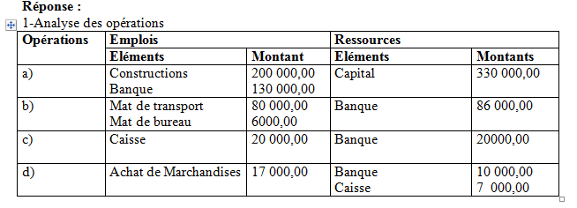
Chapitre III : Le compte et la notion de la partie double
2-Commentaire :
-L’observation du tableau R-E montre que la somme des emplois = somme des ressources, cette égalité est vérifiée aussi bien pour l’ensemble des opérations que pour chacune des opérations.
En outre l’égalité des R=E traduit simplement le principe selon lequel « toute ressource est nécessairement employée »

Slide 6
Chapitre III : Le compte et la notion de la partie double
II-Notion de compte :
A .Terminologies de base :
Par convention le compte est un document comptable qui sert à enregistrer les opérations réalisées par l’entreprise
le coté gauche du compte est réservé aux emplois et le coté droit aux ressources.
Le coté gauche, réservé aux emplois, est appelé : DEBIT d'ou le verbe débiter un compte qui signifie enregistrer une somme à son débit
Le coté droit, réservé aux ressources est appelé : CREDIT d'ou le verbe créditer un compte qui signifie enregistrer une somme à son crédit.
L'inscription d'un mouvement comptable (une somme) au débit ou au crédit d'un compte est appelée : IMPUTATION
Le solde d'un compte est la différence entre le total des sommes inscrites au débit et le total des sommes inscrites au crédit.

Slide 7
Chapitre III : Le compte et la notion de la partie double
Si le total du débit est supérieur au total du crédit le solde est débiteur (SD) , ce solde doit être inscrit au crédit du compte pour égaliser le compte (DEBIT =CREDIT)
Si le total du débit est inférieur au total du crédit le solde est créditeur (SC) il doit être inscrit au débit du compte pour égaliser (DEBIT = CREDIT).
Arrêter un compte, c’est calculer son solde final débiteur ou créditeur
Ouvrir un compte c'est inscrire le solde dégagé au moment de la fermeture du coté de sa nature (SD) au débit, solde créditeur au crédit

Slide 8
Chapitre III : Le compte et la notion de la partie double
B . Présentatation et fonctionnement d'un compte :
Il existe plusieurs façons de tenir un compte mais quelque soit la présentation, le compte doit contenir les informations suivantes:
Les dates des opérations
Le libellé des opérations
Le montant imputé
Le solde
Ces informations sont utiles au contrôle et à la demande d'explication.

Slide 9
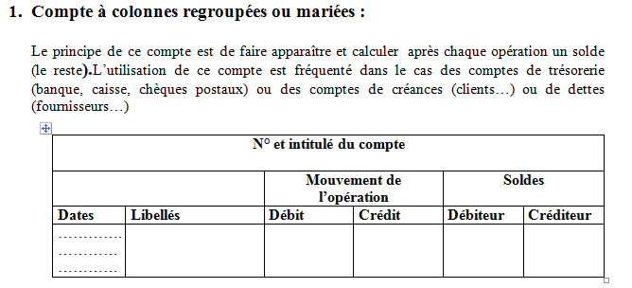
Chapitre III : Le compte et la notion de la partie double

Slide 10
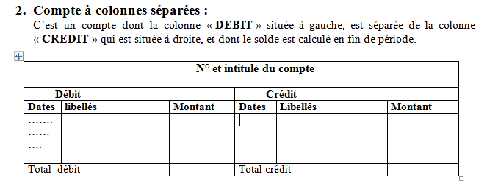
Chapitre III : Le compte et la notion de la partie double

Slide 11
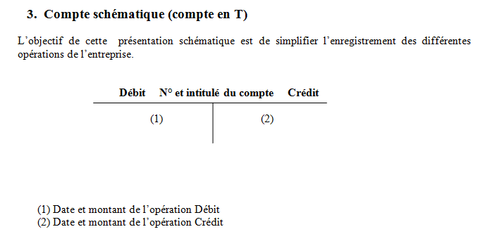
Chapitre III : Le compte et la notion de la partie double

Slide 12
Chapitre III : Le compte et la notion de la partie double
Exemple :
Les opérations suivantes ont été réalisées en espèces au cours de mois d’octobre.
1.10 : Avoir en caisse : 5000,00 DH
2.10 : Achat de marchandise : 2000,00 DH
8.10 : Ventes de marchandises : 1000,00 DH
9.10 : Achats de fournitures de bureau : 800,00 DH
10.10 : Ventes de marchandises : 2000,00 DH
11.10 : Règlement électricité : 200,00
20.10 : Régler les frais d’entretien : 500,00 DH
Travail demandé :
Présenter le compte caisse selon les différents tracés

Slide 13
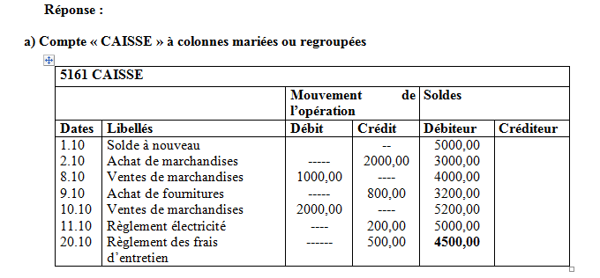
Chapitre III : Le compte et la notion de la partie double

Slide 14
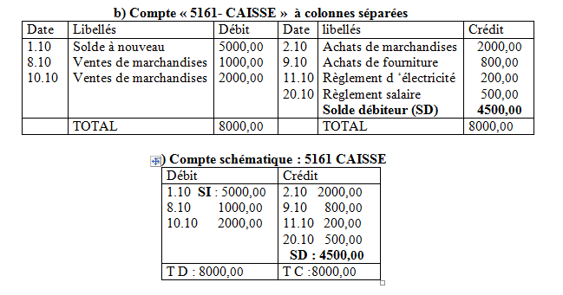
Chapitre III : Le compte et la notion de la partie double

Slide 15
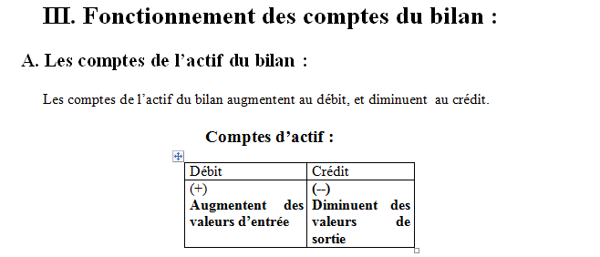
Chapitre III : Le compte et la notion de la partie double

Slide 16
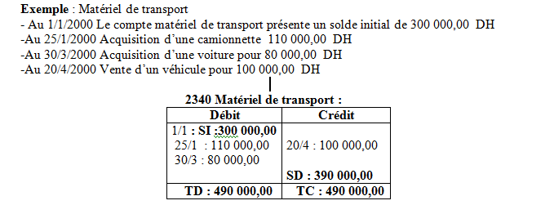
Chapitre III : Le compte et la notion de la partie double

Slide 17
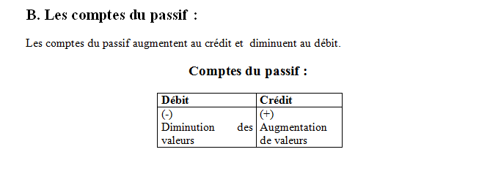
Chapitre III : Le compte et la notion de la partie double

Slide 18
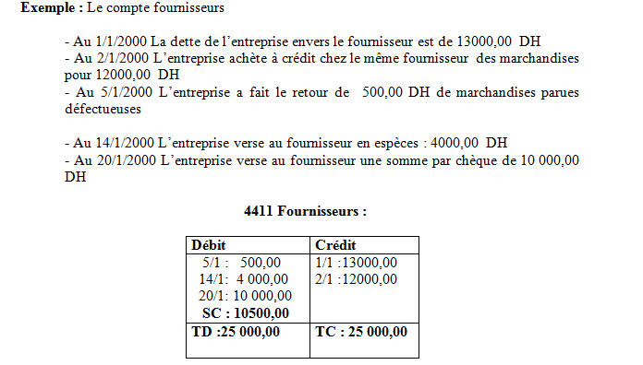
Chapitre III : Le compte et la notion de la partie double

Slide 19
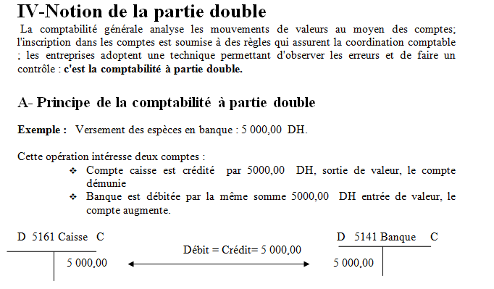
Chapitre III : Le compte et la notion de la partie double

Slide 20
Chapitre III : Le compte et la notion de la partie double
On peut déduire que toute opération comptable intéresse au moins deux comptes ; un ou plusieurs comptes à débiter et un ou plusieurs comptes à créditer de même montant et de sens contraire :
c'est le principe de la partie double.
Cette technique se traduit par le fait que toute inscription comptable se fait par deux écritures de même montant et de sens inverse dans des comptes différents ,un compte est débité ,l'autre compte est crédité de même montant et de sens contraire

Slide 21
Chapitre III : Le compte et la notion de la partie double
Application :
Passer Les opérations ci-dessous dans les comptes schématiques :
Retrait de la banque 50 000,00 DH pour alimenter la caisse
Acquisition d’un mobilier de bureau 14 000,00 DH , moitié à crédit (payable dans un mois) et autre moitié en espèces.
Achat de marchandises 15 000,00 DH ,tel que 5000,00 à crédit et le reste par chèque bancaire.
vente des marchandises 12 000,00 DH réglées 1/3 en espèces, 1/3 par chèque et le reste à crédit.
Acquisition d’un matériel de transport 600 000,00 DH, à crédit payable dans 2 ans.

Slide 22
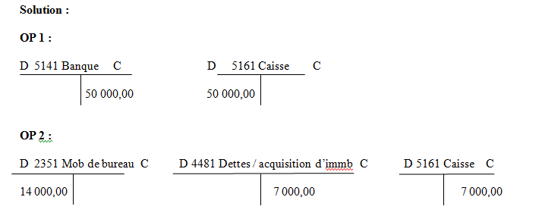
Chapitre III : Le compte et la notion de la partie double

Slide 23
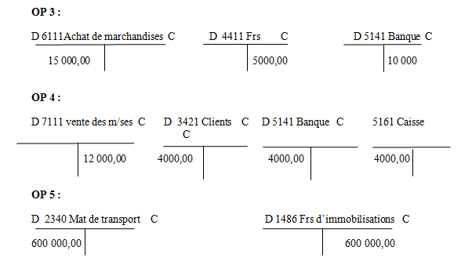
Chapitre III : Le compte et la notion de la partie double

Slide 24
Chapitre III : Le compte et la notion de la partie double
B- La partie double et fonctionnement des comptes du bilan
L'enregistrement de chaque opération donne lieu à un débit et à un crédit équivalent. L'égalité des débits et des crédits peut ainsi permettre un contrôle rigoureux des écritures.
* Règles de fonctionnement
Rechercher les comptes intéressés par l’opération.
Vérifier la place des comptes dans le bilan ( actif/ passif) pour connaître leur fonctionnement
Enregistrer les sommes du coté choisi.
Vérifier qu’un débit est correspond à un crédit.
Vérifier que la somme des comptes à débiter correspond à la somme des comptes à créditer .

Slide 25
Chapitre III : Le compte et la notion de la partie double
* Précision sur le fonctionnement des comptes :
les comptes de l’actif (les emplois) se débitent en principe en cas d’augmentation de leur valeur (Acquisition / achat pour les immobilisations et stocks, et entrée des fonds pour les comptes de trésorerie),et se créditent en cas de diminution de leur valeur ( Cession/ vente ,et retour pour les immobilisations et stocks, et sortie des fonds pour les comptes de trésorerie)
Les comptes du passif (les ressources) se créditent en principe en cas d’augmentation de leur valeur (nouveaux capitaux ou dettes) et se débitent en cas contraire (diminution des capitaux ou dettes).
Les comptes de créances (clients et comptes rattachés) se débitent lorsque l’opération fait l’objet de vente à crédit (règlement non immédiat mais ultérieur) et se créditent en cas de règlement ou d’encaissement.
Les comptes de dettes (fournisseurs et autres) se créditent lorsque l’opération corresponde à un achat à crédit (règlement non immédiat mais ultérieur) et se débitent en cas de règlement ou décaissement.
Il y’a lieu de distinguer entre les deux comptes de dettes d’immobilisations : 1486 Fournisseurs d’immobilisations, et 4481 Dettes sur acquisition d’immobilisations :
le premier est utilisé lorsque la dette porte sur l’acquisition des immobilisations et dont l’échancre de règlement est de plus d’un an .et le deuxième compte lorsque la dette a une échéance de moins d’un an.

Slide 26
Chapitre III : Le compte et la notion de la partie double
Exemples :
Ex1 : Opération mettant en jeu 2 comptes d'actif:
Versement de 5000,00 DH par le client en espèces
Ex2 : Opérations mettant en jeu 2 comptes de passif
Augmenter le capital par les réserves facultatives de : 100 000,00 DH
EX3 Opération mettant en jeu un compte d'actif et un compte de passif
Acquisition d'un matériel de transport à crédit (dette de plus d’un an) pour 120 000,00 DH

Slide 27
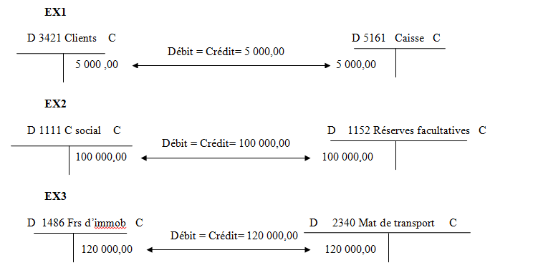
Chapitre III : Le compte et la notion de la partie double

Slide 28
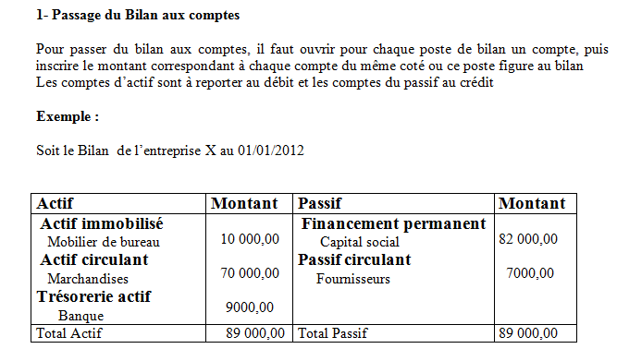
Chapitre III : Le compte et la notion de la partie double

Slide 29
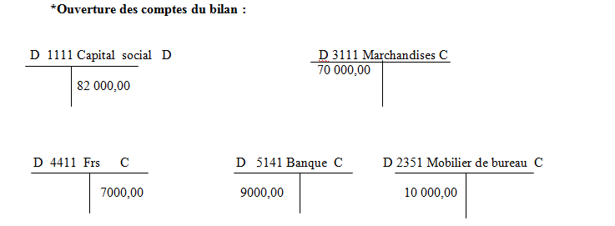
Chapitre III : Le compte et la notion de la partie double

Slide 30
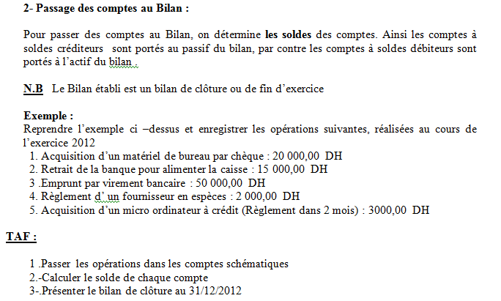
Chapitre III : Le compte et la notion de la partie double

Slide 31
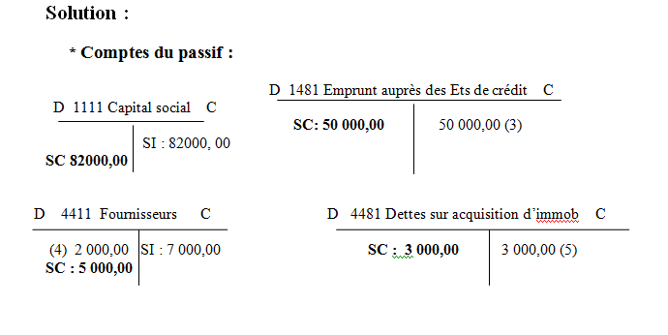
Chapitre III : Le compte et la notion de la partie double

Slide 32
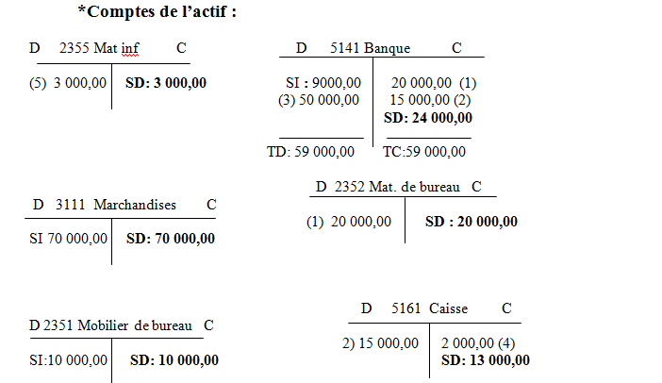
Chapitre III : Le compte et la notion de la partie double

Slide 33
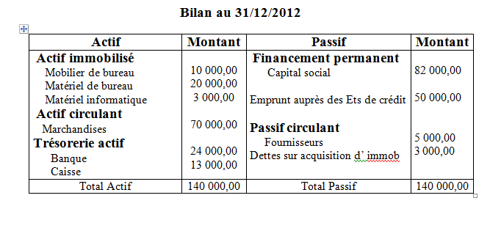
Chapitre III : Le compte et la notion de la partie double

